Slide 1
青少年 家長座談

Slide 2
根據
『看哪，兒女是耶和華所賜的產業；腹中的果子是祂所給的賞賜。』
詩篇127:3
『好好管理自己的家，使兒女凡事莊重服從。人若不知道管理自己的家，怎能照料神的召會？』
提前3:4-5

Slide 3
源起：
有鑑於這世代，青少年面臨很多問題，需要幫助和解決。
召會服事者因著人力有限，無法普及照顧到每個學生。
又因學生在家時間遠多於在召會的時間，更急切需要父母在家的屬靈照顧。
需要幫助父母建立牧養的生活和觀念。

Slide 4
實施：
生活見證
蒙恩見證
啟示傳輸
屬靈問答
生活實行

Slide 5
操練：
定時禱告
團體禱告
晨興陪伴
讀經牧養

Slide 6
蒙恩：
建立父母牧養的生活
翻轉父母教養的觀念
建立與父母彼此聯繫
幫助父母率先作榜樣
召會父老們一同關切

Slide 7
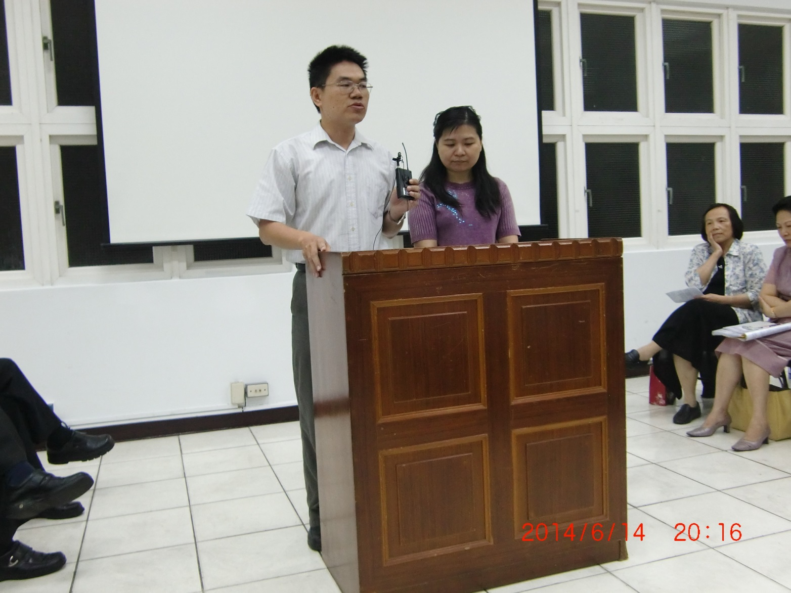
牧養兒女蒙恩見證

Slide 8
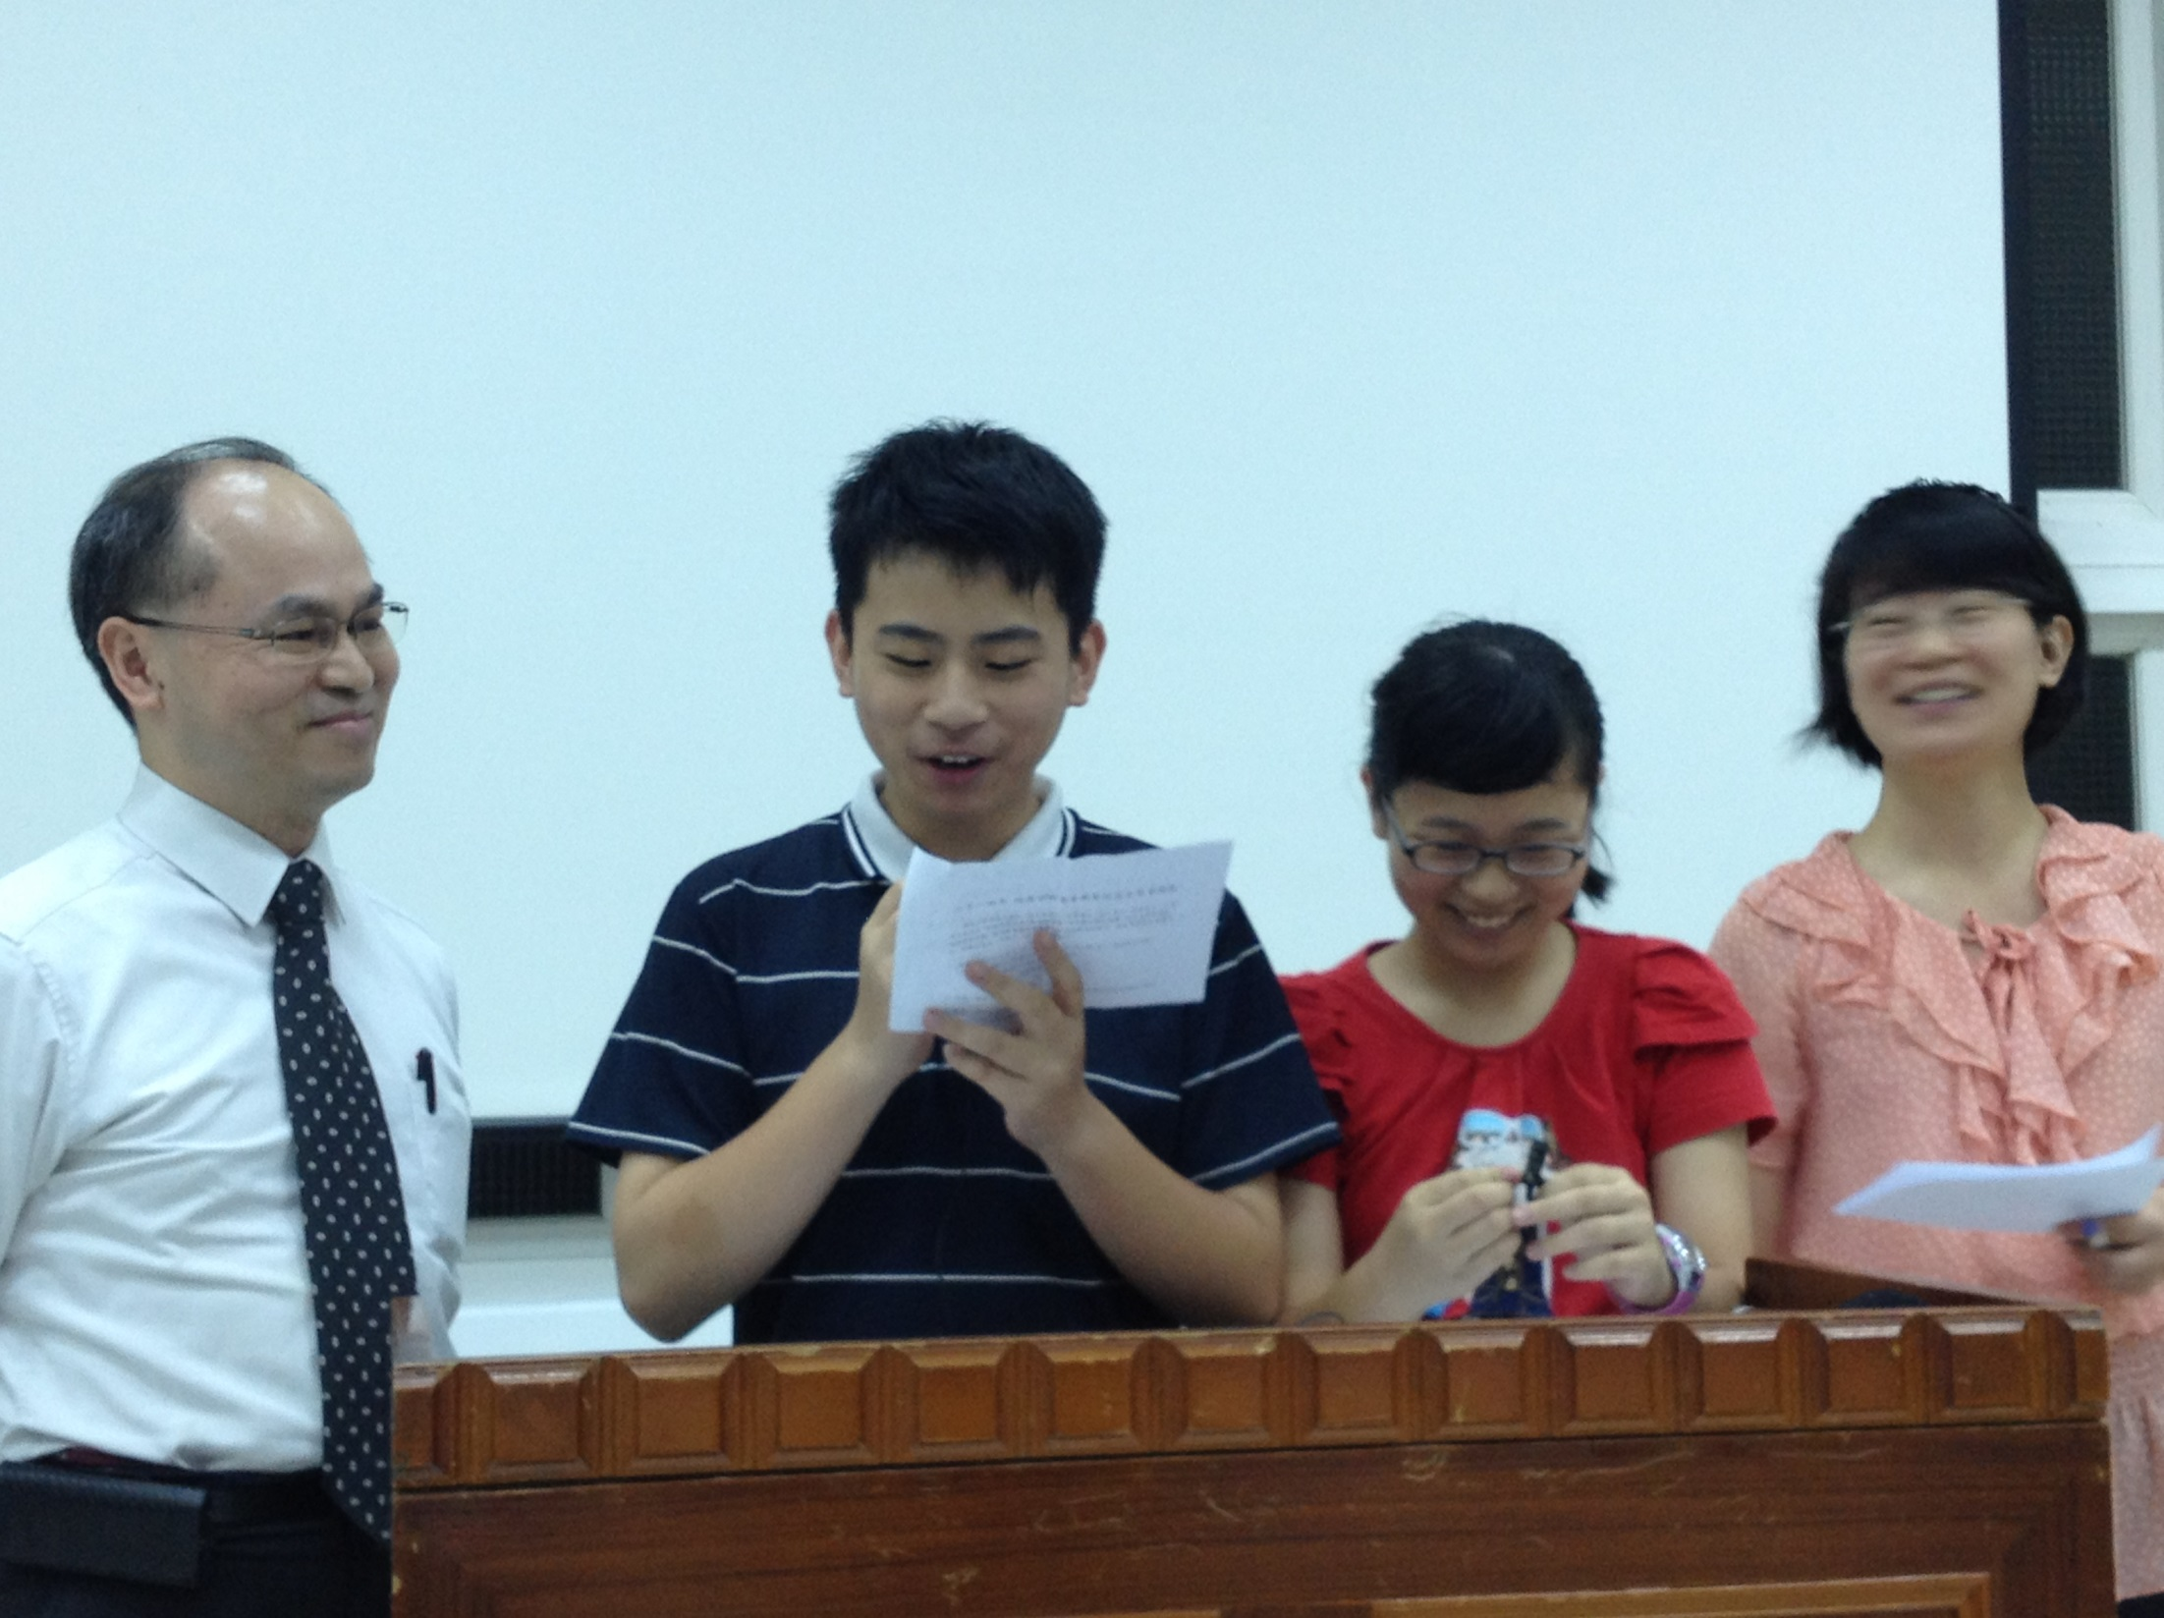
牧養兒女蒙恩見證

Slide 9
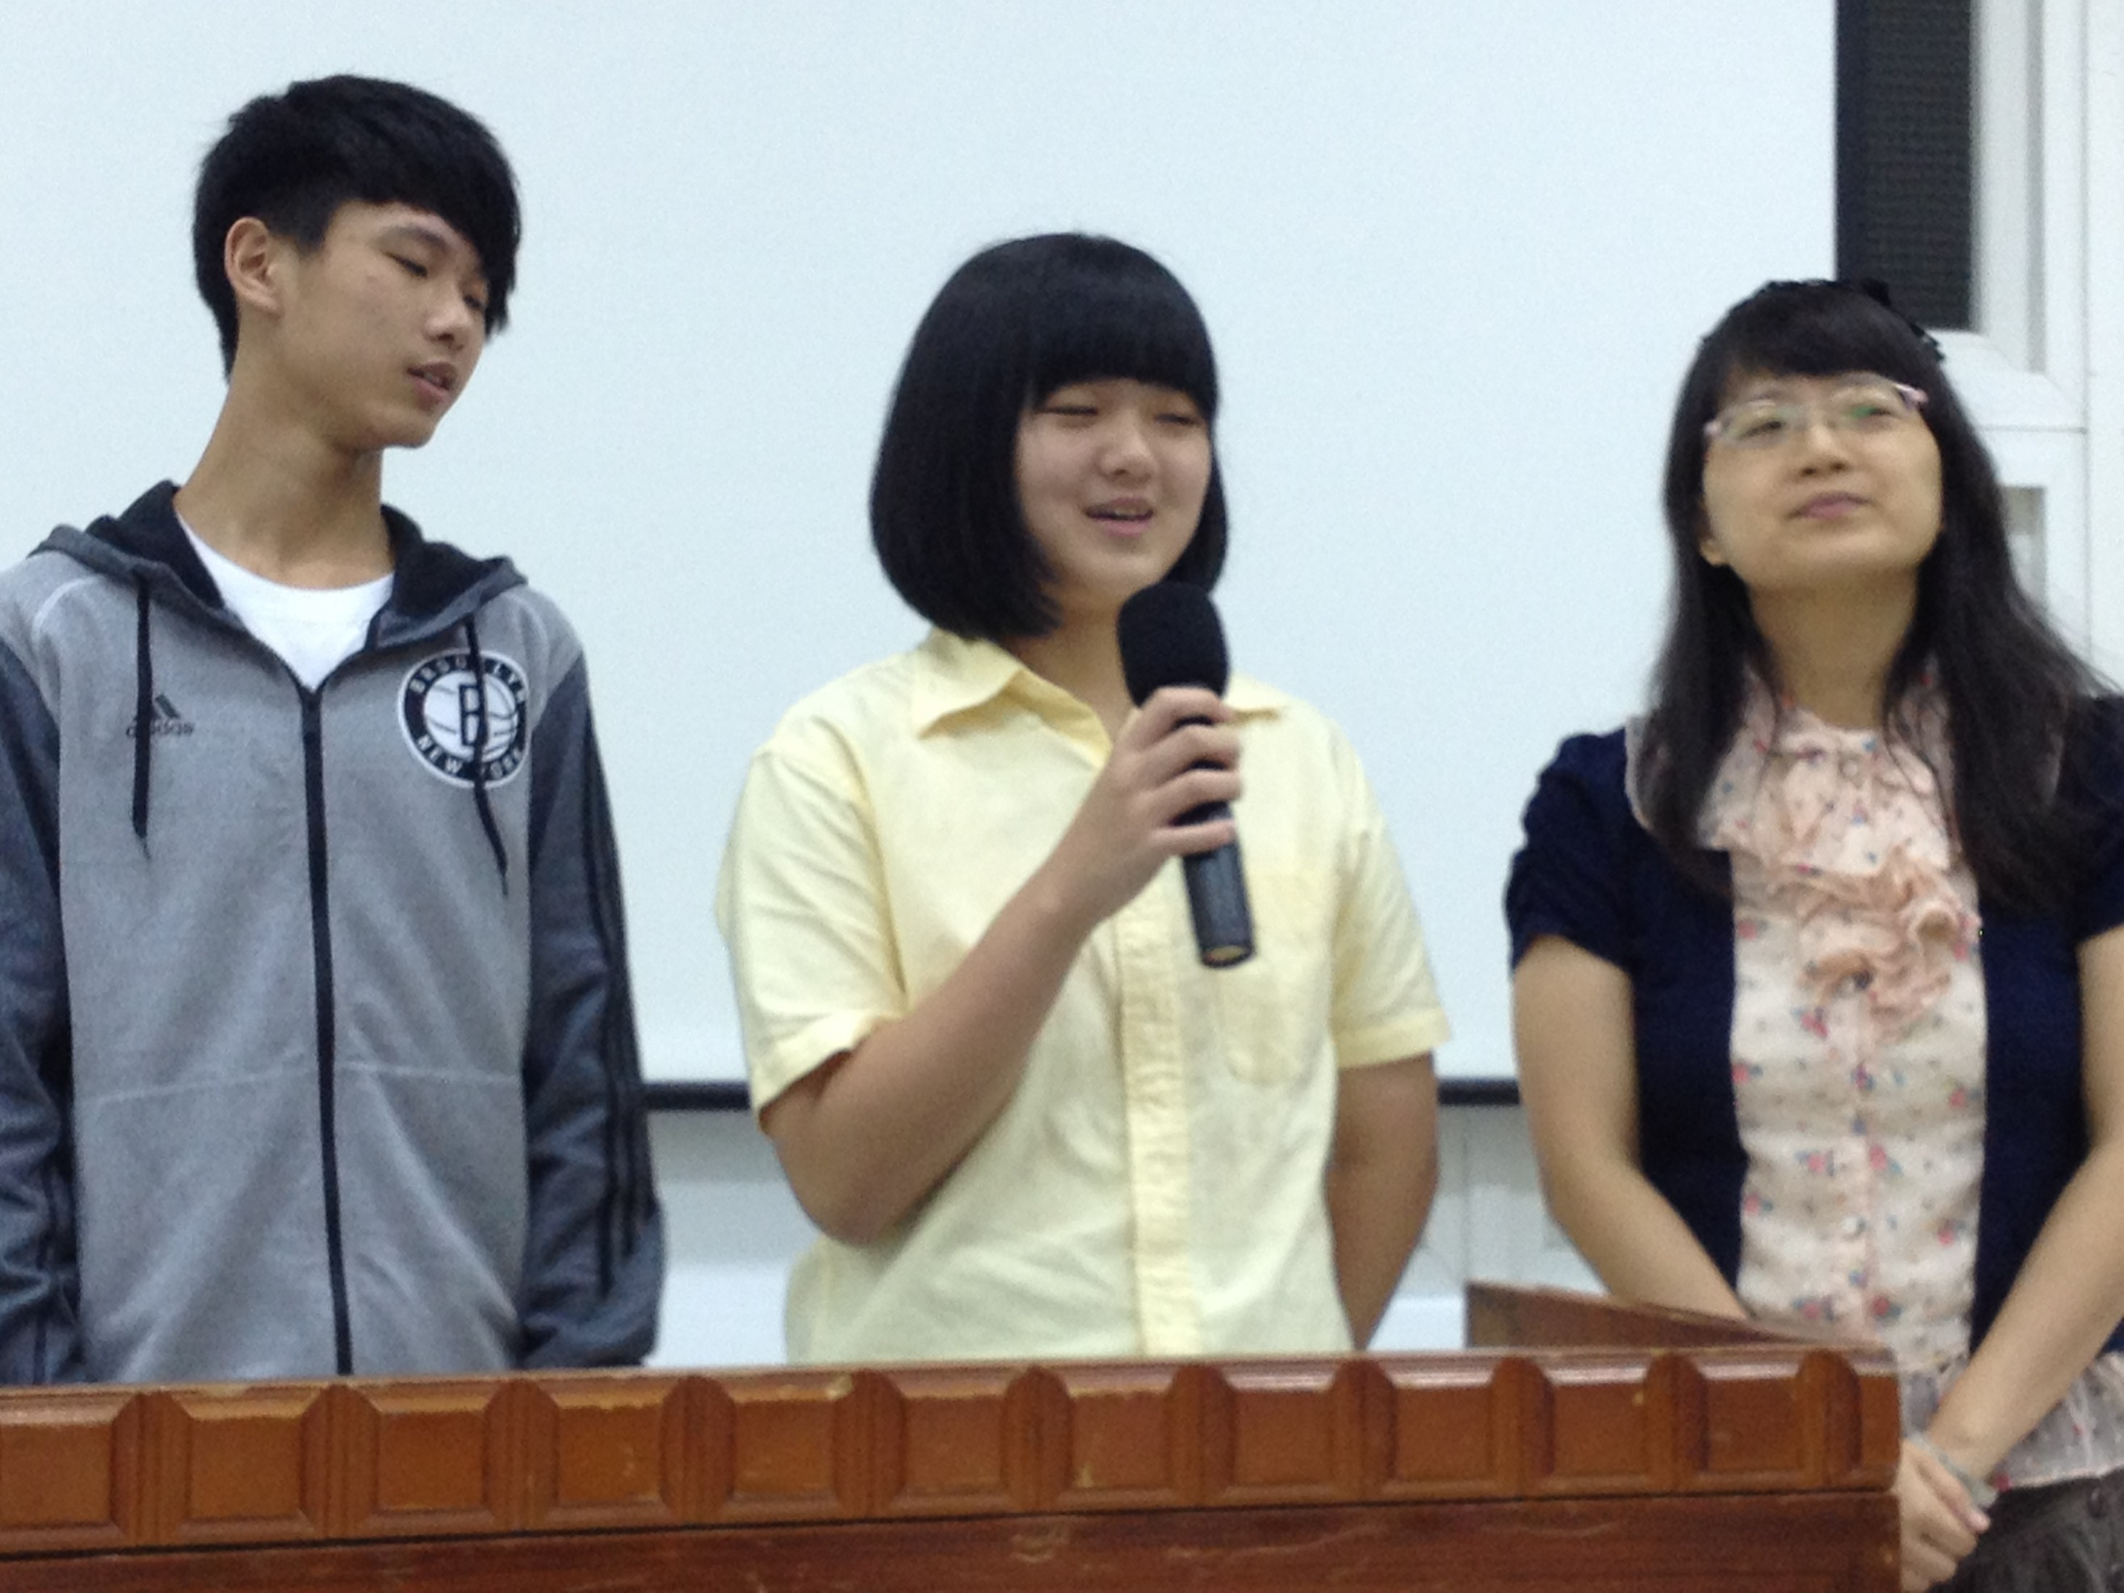
牧養兒女蒙恩見證

Slide 10
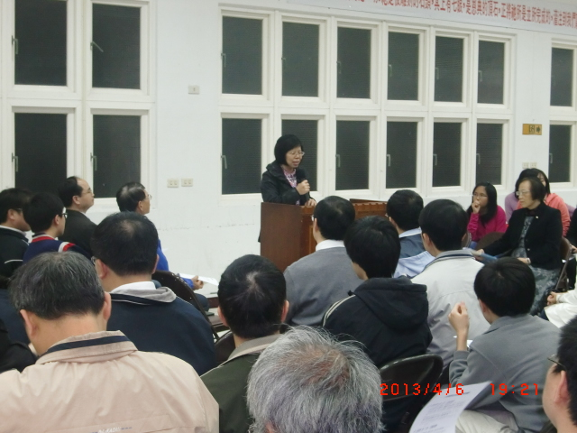
葉葉梅玉姊妹牧養見證

Slide 11
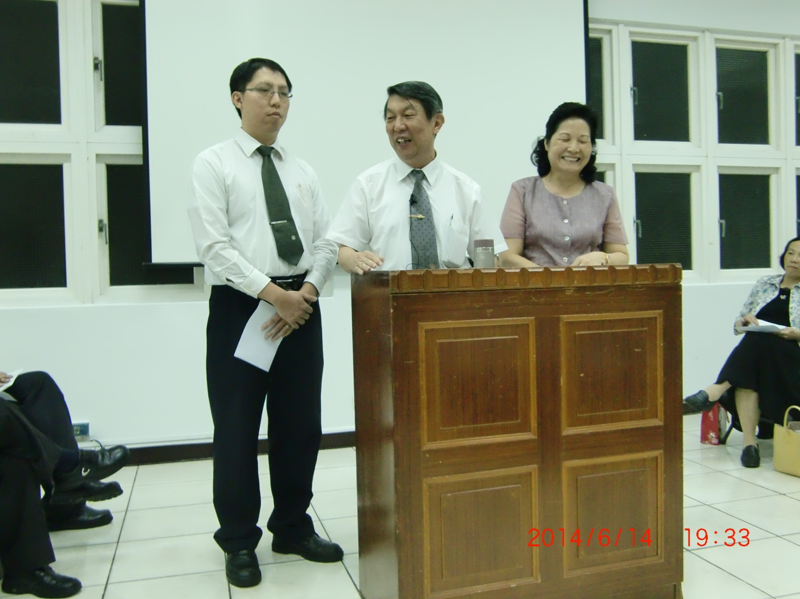
林啟天弟兄一家

Slide 12
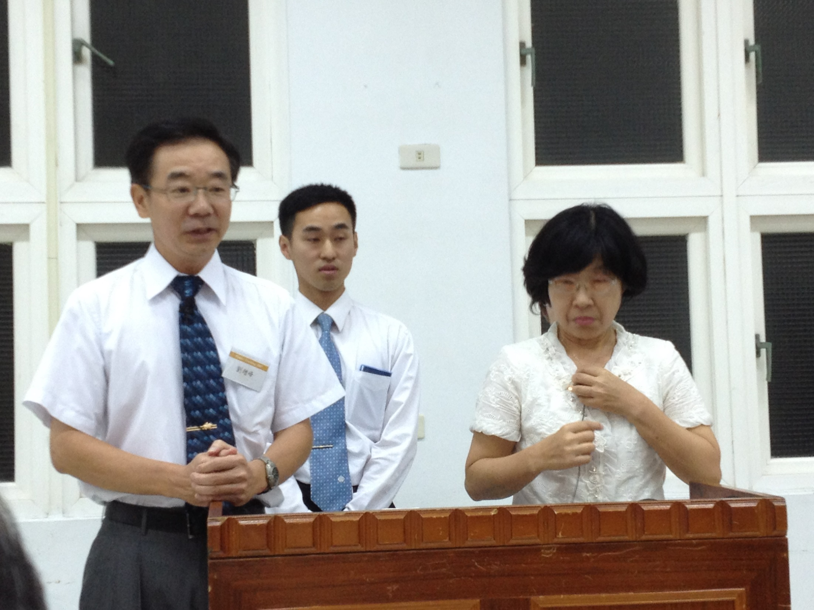
劉增峰 弟兄一家

Slide 13
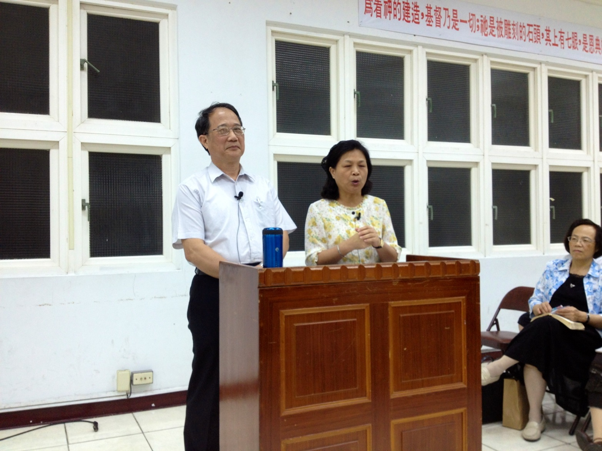
梁弟兄夫婦見證

Slide 14
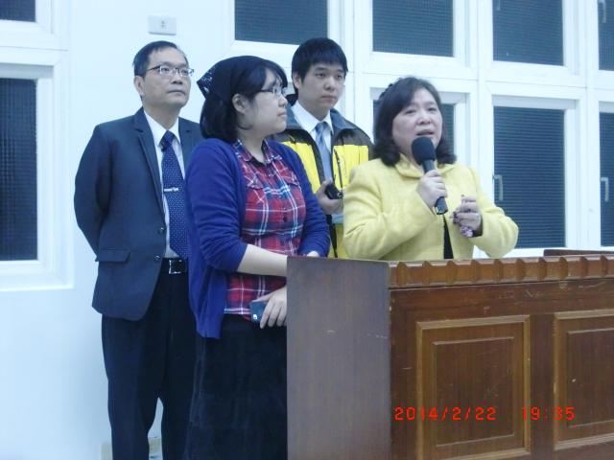
李奇弟兄一家蒙恩見證

Slide 15
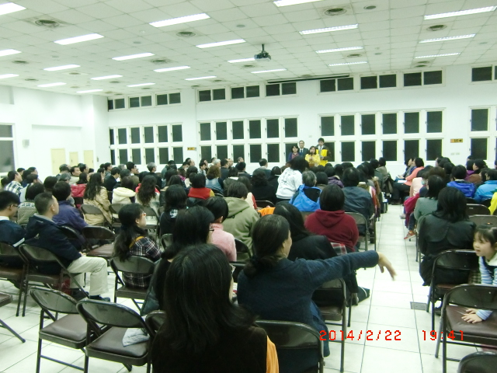
李奇弟兄一家蒙恩見證

Slide 16
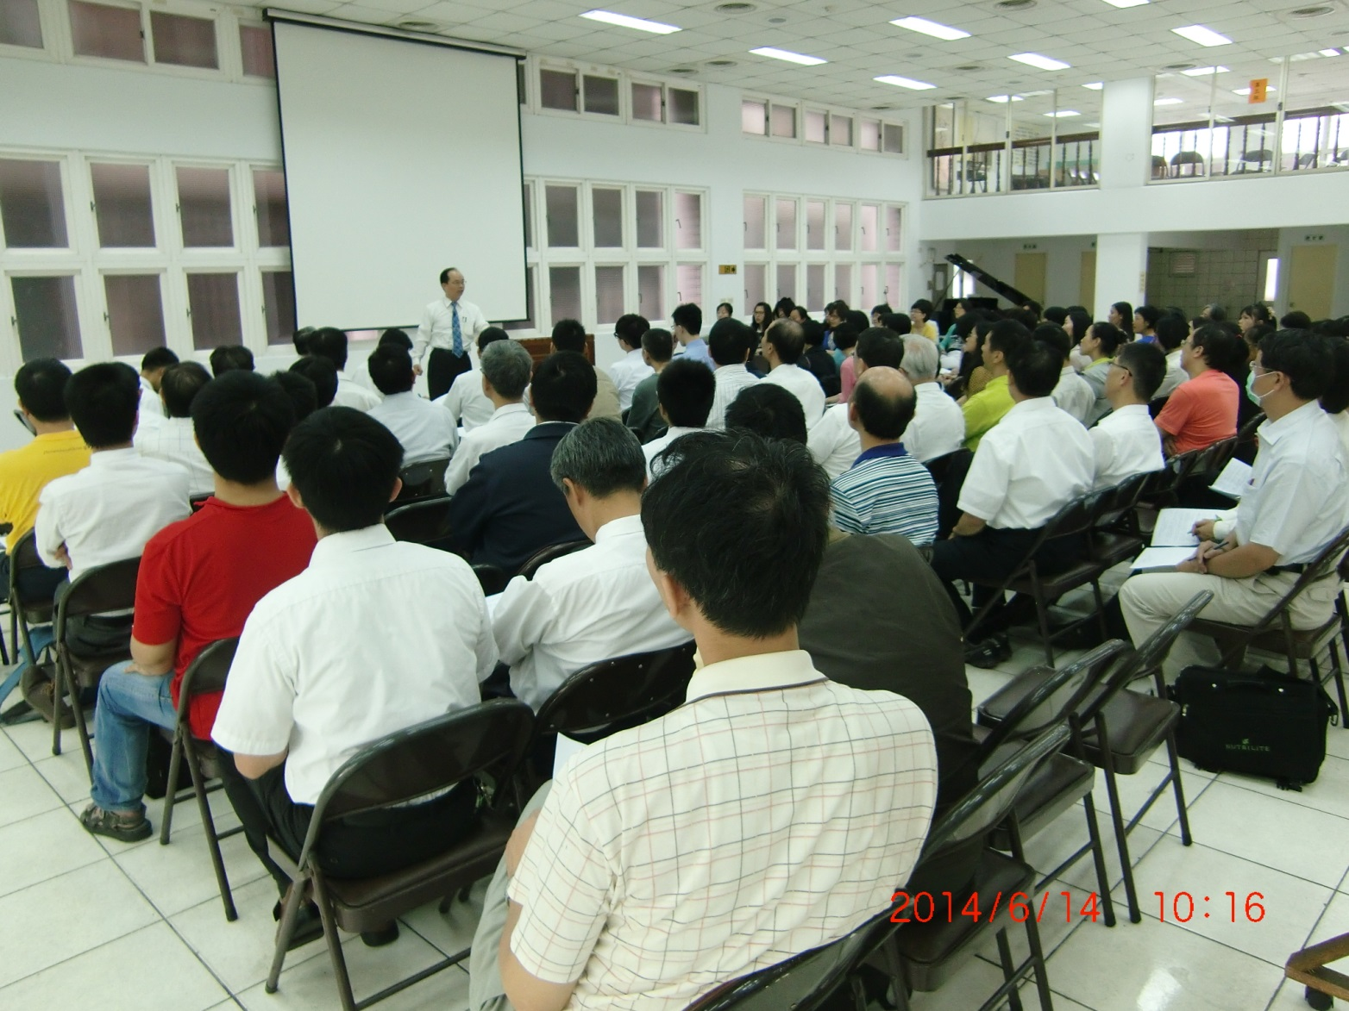
啟示傳輸

Slide 17
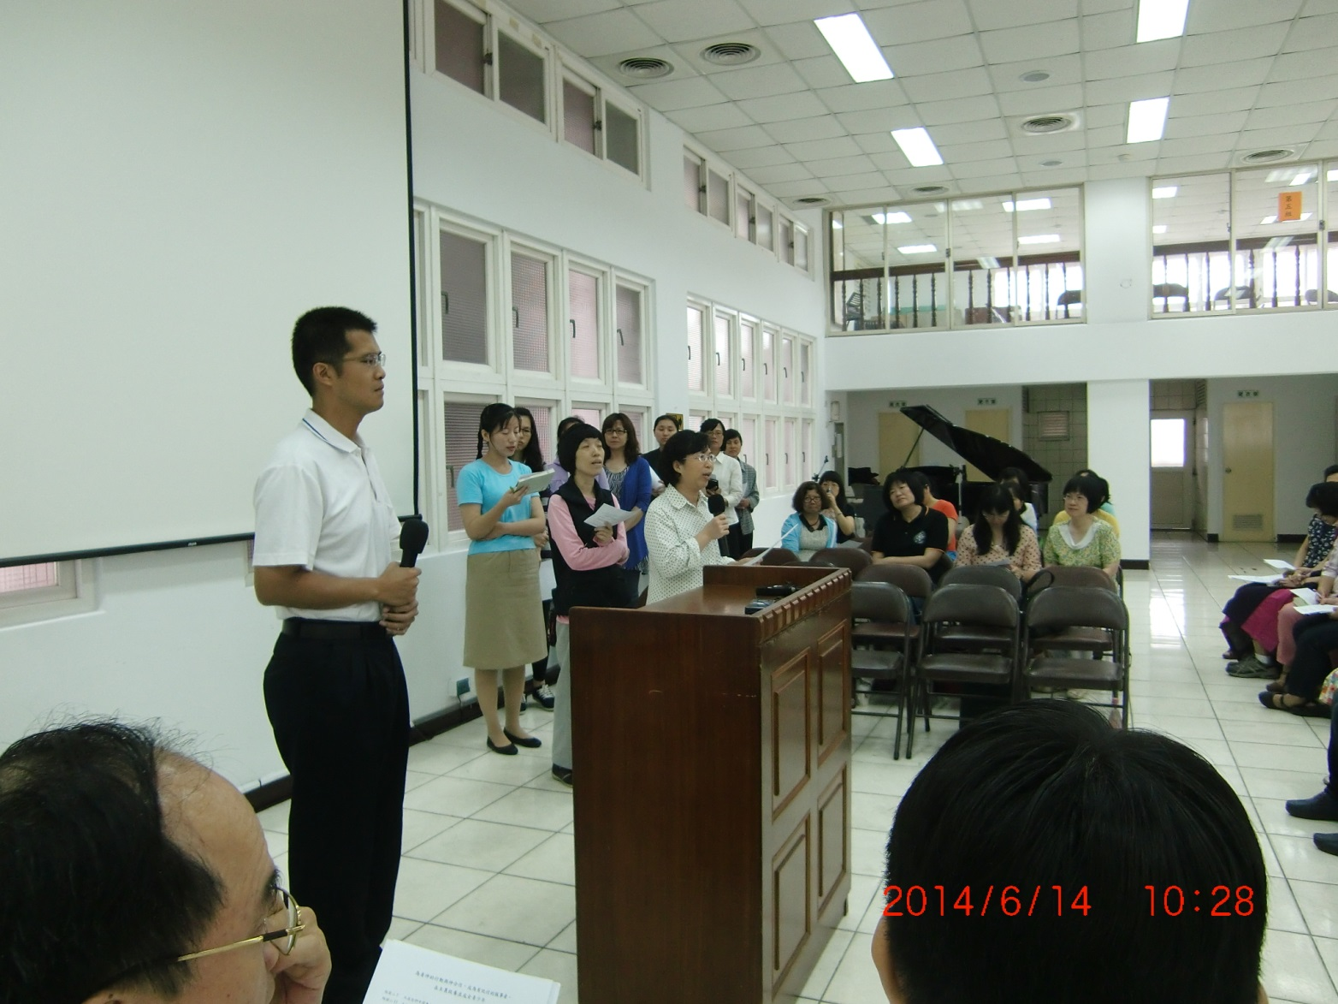
分享時間

Slide 18
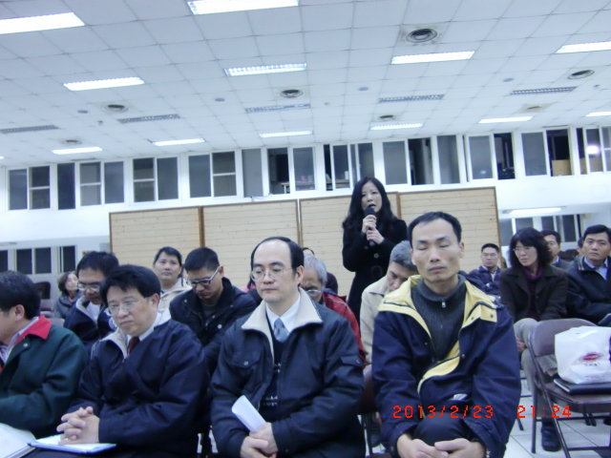
屬靈問答時間

Slide 19
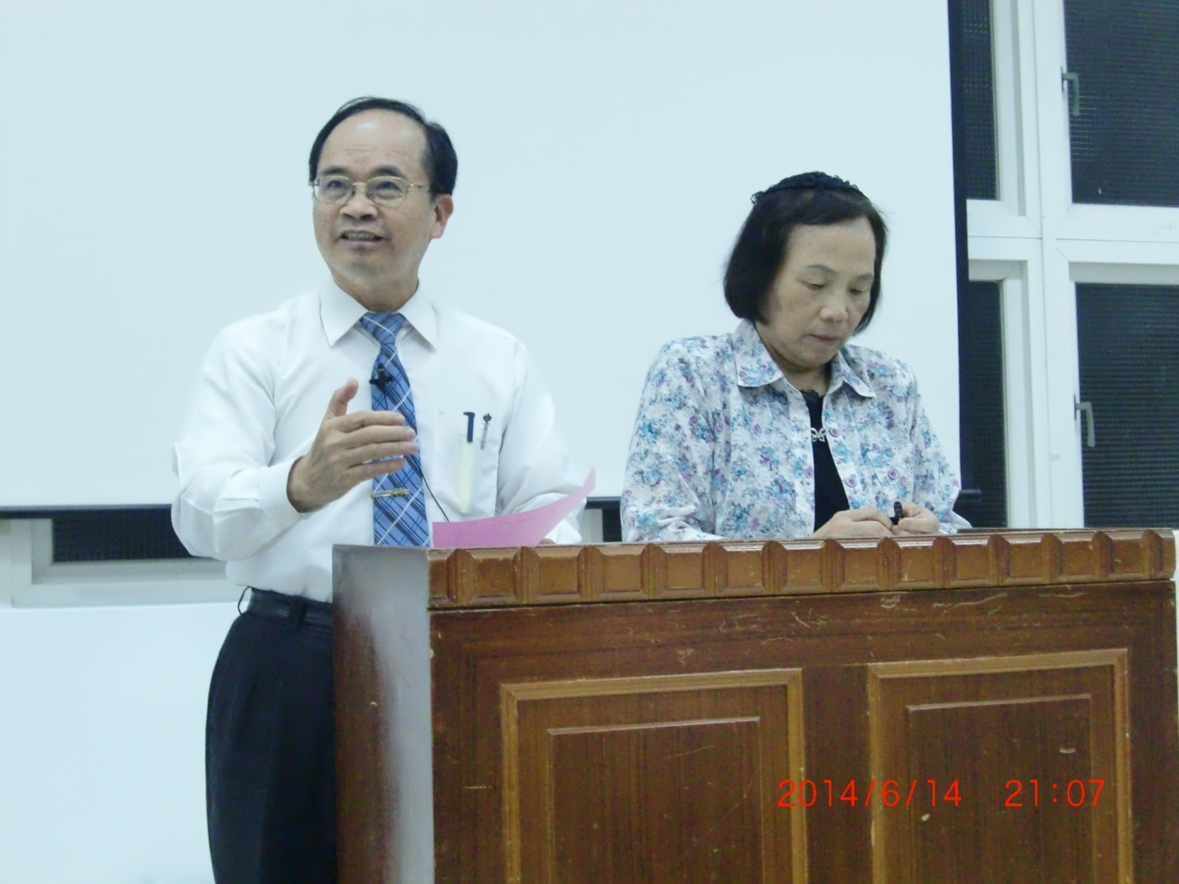
屬靈問答時間

